Slide 1
Evidencias de trabajo
APRENDIZAJES CLAVE
JULISSA MARCELA PUENTE COVARRUBIAS
N.L.14

Slide 2
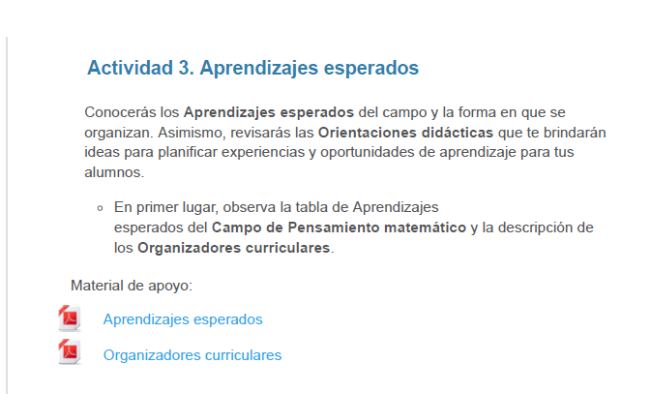

Slide 3
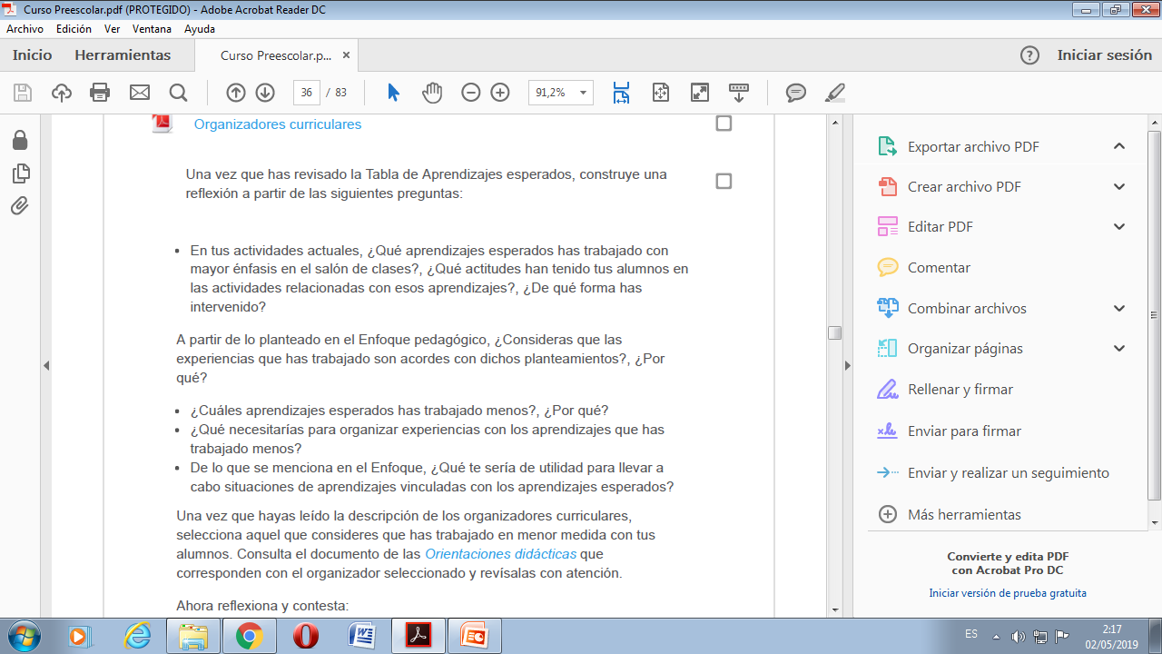

Slide 4
Actividad 3
1.-
-Cuenta colecciones no mayores a 20 elementos.
-Comunica de manera oral y escrita los números del 1 al 10 en diversas situaciones y de diferentes maneras, incluida la convencional.
-Compara, iguala y clasifica colecciones con base en la cantidad de elementos.
2.-En un inicio los alumnos se resistían a hacer las actividades, únicamente mencionaban que no podían, después poco a poco fueron avanzando y en cuanto unos iniciaban a participar los demás observaban y fue así cuando surgió el “yo también pude”, lograron emitir comparaciones, explicaciones y otros ayudaban a los que se retrasan.
3.- Enfocándome en el reconocimiento de los números, planteando cuestiones y dando ejemplos.

Slide 5
4.- Si porque para dar solución a las diversas situaciones requerían de la comunicación con los demás, participar, inferir, razonar, utilizar diversos materiales, variar las formas de trabajo para que llegaran a descubrir soluciones por si mismos.
5.-• Usa expresiones temporales y representaciones gráficas para explicar la sucesión de eventos. • Usa unidades no convencionales para medir la capacidad con distintos propósitos. Porque el primero no lo tengo muy claro, difiero en cómo abordarlo y el segundo creo que no se ha dado la oportunidad de considerarlo para una situación.
6.- Aclarar mis dudas y plantearme trabajar con ellos ideando algo que sea de impacto en los aprendizajes de los niños.
7.- Que los alumnos participen y compartan más, además de llevarlos a comprender el uso del pensamiento matemático, que descubran su utilidad y a su vez lo sepan expresar.

